Slide 1

Equipe 5 Projeto Shopping da Cerveja
Marcelo Luiz Jung
Augusto Henrique Conceição

Slide 2








Tecnologias utilizadas:
Backend: Java, spring, hibernate, postgres.
Frontend: Angular 8 (HTML5, CSS3, TS, NODEJS)
Domínio do Problema:
A centralização do comércio eletrônico de bebidas.

Slide 3
Requisitos funcionais:
RF01 - O sistema deve permitir o cadastro de usuários.
RF02 - O sistema deve permitir o cadastro de lojas.
RF03 - O sistema deve permitir o cadastro de produtos.
RF04 - O sistema deve permitir a emissão da nota de compra.
RF05 - O sistema deve ser capaz de gerar um relatório dos produtos vendidos.
RF06 - O sistema deve ser capaz de gerar um relatório dos melhores compradores.
RF07 - O sistema deve ser capaz de gerar um relatório dos melhores lojistas.

Slide 4
Requisitos funcionais não atendidos:
RF05 - O sistema deve ser capaz de gerar um relatório dos produtos vendidos.
RF06 - O sistema deve ser capaz de gerar um relatório dos melhores compradores.
RF07 - O sistema deve ser capaz de gerar um relatório dos melhores lojistas.

Slide 5
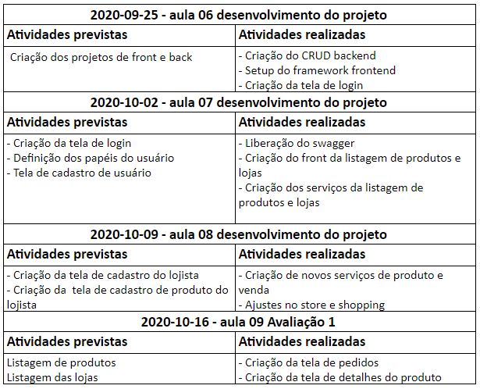
Cronograma:

Slide 6
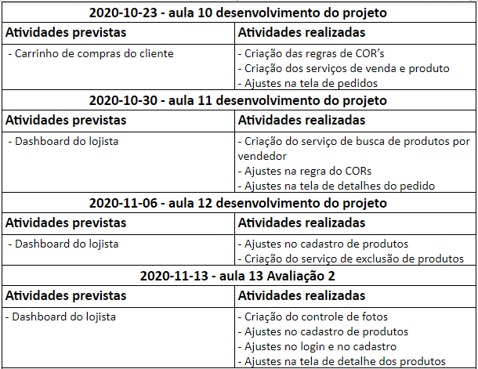
Cronograma:

Slide 7
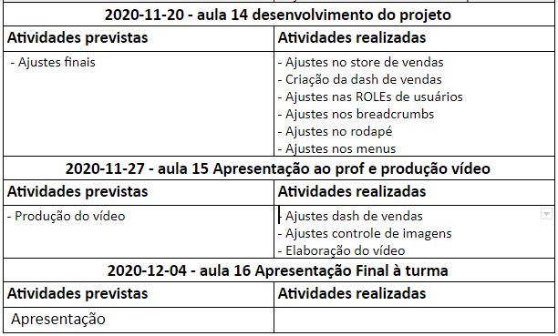
Cronograma:

Slide 8
Lições aprendidas:
Tecnologia:
A persistência de imagens foi complicado até achar uma forma que não tivesse um custo alto para retorno.
Muitas bibliotecas de componentes no mesmo projeto pode ser um problema.

Slide 9
Lições aprendidas:
Cronograma:
Alteração do cronograma faz com que o atraso seja postergado.
Problemas devem ser enfrentados e resolvidos o quanto antes.
Visão superficial da entrega impacta diretamente no cronograma.

Slide 10
Lições aprendidas:
Início do projeto hoje:
Estimativa de término: 01/05/2021
Tecnologia adotada: Java, Angular, PSQL, Spring.

